Slide 1
Home Traffic Light
Marcos Fernández Sellers
Francisco Pajuelo Holguera

Slide 2


Slide 3
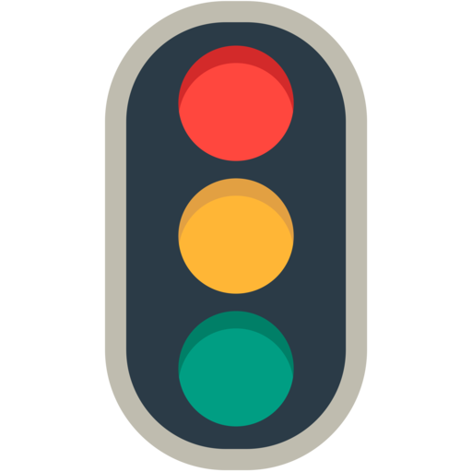
Resumen
El sistema deberá, por tanto, detectar a una persona aproximarse a la puerta, y en ese momento, activar un semáforo compuesto por LEDs, cuyos colores se corresponden con:
- Verde, nivel de batería superior al 50%. - Amarillo, nivel de batería entre el 20% y el 50%. - Rojo, nivel de batería inferior al 20%.

Slide 4
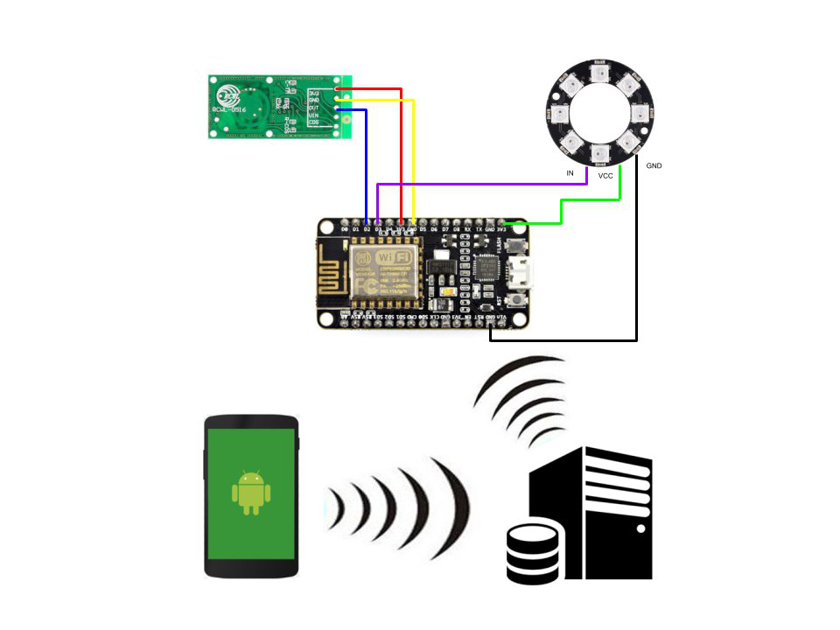
Esquema

Slide 5



